Slide 1

编译原理
第二章

Slide 2
（1）第一个公认的高级程序设计语言是什么？
（2） BNF范式的是什么的简称？
（3）第一次采用形式化语法描述体系巴科斯—瑙尔范式描述其语法体系结构的语言是什么？
（4）什么语言第一次提出了类的概念？
（5）从什么语言开始，人们开始用高级程序设计语言编写该语言自身的编译程序？
（6）能不能说Java是一种解释型的语言？为什么？
（7）在华保健慕课的编译实例中，使用的是先序遍历还是后序遍历语法树的方式生成目标代码的？
（８）趟程的概念

Slide 3
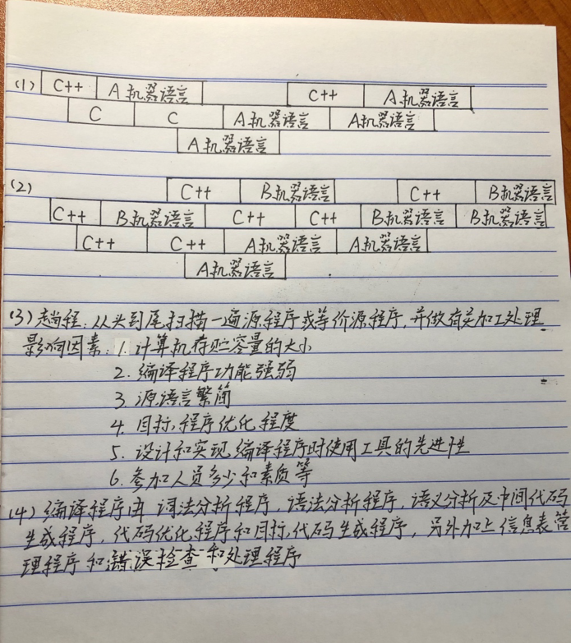
作业：
1、已知A机器上存在一个C语言的编译器，利用T型图描述在A机器上，利用C语言编写C++语言翻译程序的自编译过程。
2、利用T型图进行描述，将A机器上的C++语言的编译器移植到B机器上。
3、什么叫趟程？影响编译程序分遍的因素有哪些？
4、编译程序由哪些部分组成？

Slide 4
第二章 形式语言基本知识
§2.1 引言
§2.2 字母表和符号串的基本概念
§2.3 用文法产生法描述语言
§2.4 语法分析初步
§2.5 文法及语言的分类
§2.6 文法的其它表示方法
§2.7 文法实用性限制说明及小节

Slide 5
2.1 引言

Slide 6

源程序
编译程序
目标程序
如何确切地描述或定义高级程序设计语言????
形式语言
Notes:
通过第一章的学习，我们知道，编译器程序的核心功能是把某一种高级程序设计语言书写的源程序翻译成另一种目标程序代码，因此要构造一个编译程序，首先要解决的问题是如何确切地描述或定义高级程序设计语言。实践已经证明，形式语言提供了可用的解决方案，利用数学符号和规则可以对语言进行形式化的描述。

Slide 7
一、形式语言的提出
形式语言是研究符号的语言，它仅考虑符号间的关系，不考虑含义。即用数学方法（主要是代数方法）对语言进行形式化描述。
从非形式化的角度来讲，语言是人们交流思想的工具，从语言学本身来说，也是一门古老的科学，在很早以前人们就用数学方法开始对语言学进行研究。
1847年，俄国数学家布拉库夫斯基就用概率论进行语法词源及语言历史比较研究。
1904年，波兰语言学家指出，语言学家不仅要掌握初等数学而且还要掌握高等数学。
1931年，俄国数学家就用概率论研究俄语元音字母和辅音字母序列。
特别是1946年电子计算机问世以来更加促使数学和语言学结合研究。
Notes:
形式语言是研究符号的语言，它仅考虑符号间的关系，不考虑含义。也就是用数学方法（主要是代数方法）对语言进行形式化描述。
从非形式化的角度来讲，语言是人们交流思想的工具，从语言学本身来说，也是一门古老的科学，在很早以前人们就用数学方法开始对语言学进行研究。早在19世纪中叶，就有人提出过用数学来研究语言现象的想法，例如，1847年，俄国数学家认为可以用概率论来进行语法、词源及语言历史比较的研究。1946年，世界上第一台电子计算机研制成功更加促使数学和语言学结合研究。

Slide 8
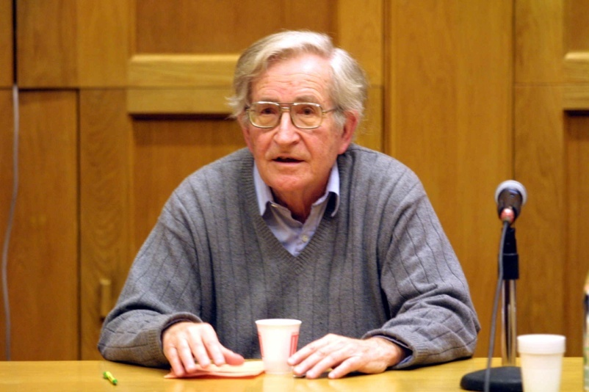
1956年，28岁的N. Chomsky（乔姆斯基）在《信息论杂志》上发表了《语言描写的三个模型》，他首次采用Markov模型来描写自然语言，对于有限状态模型、短语结构模型和转换模型等三个模型，从语言学和数学的角度进行了理论上的分析，建立了形式语言理论，具有划时代意义。
Notes:
1956年，28岁的乔姆斯基在《信息论杂志》上发表了《语言描写的三个模型》，他首次采用Markov模型来描写自然语言，对于有限状态模型、短语结构模型和转换模型等三个模型，从语言学和数学的角度进行了理论上的分析，建立了形式语言理论，具有划时代意义。

Slide 9
乔姆斯基将语言形式地定义为由一个字母表的字母组成的一些串的集合。对于任意一个语言，有一个字母表，可以在字母表上按照一定的形成规则定义一个文法，这个文法所产生的所有句子组成的集合就是这个文法所产生的语言。
例如：“我爱你”这条句子如何产生呢？
我们可以这样定义产生这条句子的规则：
〈语句〉∷=〈主语〉〈谓语〉〈宾语〉
〈主语〉::= 我| 你
〈谓语〉::= 爱| 恨
〈宾语〉::= 他| 你
巴科斯-诺尔范式（Backus Normal Form，简称为巴科斯范式，简记为BNF范式）
Notes:
乔姆斯基将语言形式地定义为由一个字母表的字母组成的一些串的集合。对于任意一个语言，有一个字母表，可以在字母表上按照一定的形成规则定义一个文法，这个文法所产生的所有句子组成的集合就是这个文法所产生的语言。例如：“我爱你”这条句子如何产生呢？
我们可以这样定义产生这条句子的规则：
〈句子〉∷=〈主语〉〈谓语〉〈宾语〉
〈主语〉::= 我| 你
〈谓语〉::= 爱| 恨
〈宾语〉::= 他| 你
这种规则的描述方式就是我们即将学习的巴科斯-诺尔范式（Backus Normal Form，简称为巴科斯范式，简记为BNF范式）产生语言的方法。

Slide 10
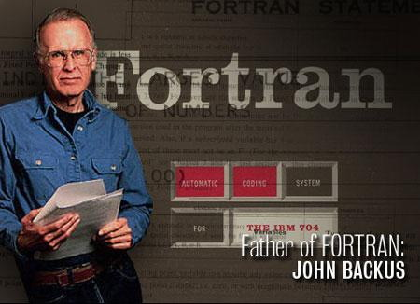
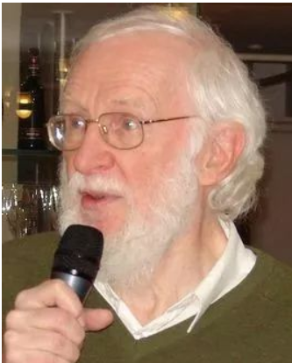
约翰·巴克斯（John.WarnerBackus）1977年图灵奖获得者
彼得·诺尔（Peter Naur）
2005年图灵奖获得者
Notes:
介绍巴科斯诺尔范式之前，我们首先介绍一下巴科斯和诺尔这两位伟大的科学家，巴科斯是第一个高级程序设计语言FORTRAN语言之父，他在研制出FORTRAN语言后，参与了ALGOL语言的设计，并在ALGOL-58中首次提出巴科斯范式，此时，年轻且才华横溢的诺尔与巴科斯一起在ALGOL-60中正式使用巴科斯诺尔范式ALGOL-60的语法结构进行描述。由于巴科斯诺尔范式为编译理论的发展奠定了理论基础，因此约翰·巴克斯获得了1977年图灵奖获得者，2005年彼得诺尔也获得了图灵奖。

Slide 11
〈语句〉∷=〈主语〉〈谓语〉〈宾语〉
〈主语〉::= 我| 你
〈谓语〉::= 爱| 恨
〈宾语〉::= 他| 你
在刚才的例子中，我们看到了使用巴科斯范式描述产生句子的规则。 我们——
以“ ∷= ”符号（或“ →”符号）表示“定义为”；
以“ | ”符号表示“或”，表示可选项；
以“〈 〉”符号表示语法实体（语法单位）。
Notes:
在刚才的例子中，我们看到了使用巴科斯范式描述产生句子的规则。 我们——
以“ ∷= ”符号（或“ →”符号）表示“定义为”；
以“ | ”符号表示“或”；
以“〈 〉”符号表示语法实体（语法单位）。

Slide 12
那么：“我爱你”这条句子如何产生呢？
〈语句〉∷=〈主语〉〈谓语〉〈宾语〉
〈主语〉::= 我| 你
〈谓语〉::= 爱| 恨
〈宾语〉::= 他| 你
〈语句〉⇒〈主语〉〈谓语〉〈宾语〉⇒+我爱你
Notes:
那么：“我爱你”这条句子如何产生呢？
这里我们给出了一个形式化的产生“我爱你”这条句子的方法，〈语句〉直接推导到〈主语〉〈谓语〉〈宾语〉，⇒符号称之为直接推导符号，我们可以看出，其实就是以定义符号::=为界，将左部的这些〈主语〉〈谓语〉〈宾语〉去替换右部的〈语句〉的过程。而后面的这个符号⇒+，是直接推导符号后加了一个+号，我们称之为推导符号⇒+，这里可以看出我们是分别将〈主语〉替换成了“我”，〈谓语〉替换成了”爱”，〈宾语〉替换成了“你”，这些概念的具体定义将是我们这一章学习内容。

Slide 13
〈语句〉∷=〈主语〉〈谓语〉〈宾语〉
〈主语〉::= 我| 你
〈谓语〉::= 爱| 恨
〈宾语〉::= 他| 你
〈语句〉⇒〈主语〉〈谓语〉〈宾语〉⇒+我爱你
〈语句〉⇒〈主语〉〈谓语〉〈宾语〉⇒+我恨你
〈语句〉⇒〈主语〉〈谓语〉〈宾语〉⇒+我爱他
〈语句〉⇒〈主语〉〈谓语〉〈宾语〉⇒+我很他
〈语句〉⇒〈主语〉〈谓语〉〈宾语〉⇒+你爱他
〈语句〉⇒〈主语〉〈谓语〉〈宾语〉⇒+你很他
〈语句〉⇒〈主语〉〈谓语〉〈宾语〉⇒+你爱你
〈语句〉⇒〈主语〉〈谓语〉〈宾语〉⇒+你很你
Notes:
这里我们给出了一个形式化的。虽然我们没有学习详细的定义，但同学们能不能利用这个文法产生其他句子呢？
这是我们能够产生的8条句子，这8条句子所组成的集合就是这个文法所定义的一个语言。乔姆斯基提出的这种文法产生语言的方法就是我们这一章要学习的重点。

Slide 14
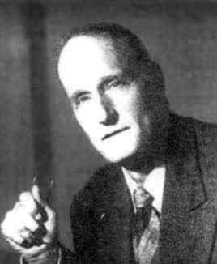
1951-1956年期间，美国数学家Kleene（克林）在研究神经细胞时建立了自动机模型，使用该模型来识别一个语言。
输入文件
存
储
控制部件
输出
Notes:
在乔姆斯基提出文法产生发产生语言的同时，美国数学家克林在研究神经细胞时建立了自动机模型，使用这个模型可以识别一个语言：按照某种识别规则构造一个自动机（体现在图中的控制部件上），这个自动机就定义了一个语言，这个语言由这个自动机所能够识别的所有符号串构成。第三章和第四章我们会学习有穷状态自动机和下推状态自动机。

Slide 15

乔姆斯基1959将形式语言的研究成果和自动机的研究成果结合。
自动机识别法：用自动机对语言中的句子进行识别，自动机是描述离散变量的一个系统（数学模型），在形式语言中称为识别器，也可看成是一个识别程序。
文法生成法：就是用有限个规则来产生出语言中 无限个句子，这种规则集合称文法。
形式语言与自动机理论正式诞生，迅速在计算机科学技术领域的得到了应用，成为计算机科学理论一个重要分支。
Notes:
乔姆斯基在1959年时，将他本人的形式语言的研究成果和克林的自动机的研究成果结合起来，不仅确定了文法产生和自动机识别两种角度定义语言，而且还证明了文法与自动机的等价性。从此，形式语言与自动机理论正式诞生了，并迅速地在计算机科学技术领域得到了广泛的应用，成为了计算机科学理论的一个重要的分支。

Slide 16
形式语言理论研究的对象不仅是自然语言，也有人工语言（包括计算机编程的高级语言）。乔姆斯基的形式语言理论得到了多重验证，于是才为语言学界和计算机科学界所折服，“引发了语言学中的伽利略式的科学革命的开端”
乔姆斯基的形式语言理论得到过计算机科学的三重验证：
验证一、乔姆斯基的四型文法与四种语言自动机一一对应
验证二、计算机所使用的各种高级程序设计语言（ALGOL\C\Java等）都遵循一种程序语言文法描述的范式，即巴科斯范式
验证三、乔姆斯基用形式语言理论的思想证明了计算机科学的一个重大理论问题：计算机程序语言是否有歧义是不可判定的。
Notes:
形式语言理论研究的对象不仅是自然语言，也有人工语言（包括计算机编程的高级语言）。乔姆斯基的形式语言理论得到了多重验证，
验证一、乔姆斯基的四型文法与四种语言自动机一一对应
验证二、计算机所使用的各种高级程序设计语言（ALGOL\C\Java等）都遵循一种程序语言文法描述的范式，即巴科斯范式
验证三、乔姆斯基用形式语言理论的思想证明了计算机科学的一个重大理论问题：计算机程序语言是否有歧义是不可判定的。
乔姆斯基理论被语言学界和计算机科学界所折服，“引发了语言学中的伽利略式的科学革命的开端”

Slide 17
2.2 字母表和符号串的基本概念

Slide 18
无论是“自然语言”或是“程序设计语言”，都是由单词按照一定的语法规则构成的复杂的符号系统。

Slide 19
§2.2字母表和符号串的基本概念
1、字母表
有限个元素的非空集合称字母表，也称符号集。它是组成一个语言最基本的成分。字母表中元素称符号。
习惯上用V、Σ或其它大写字母表示。例如V={a,b,c}，V={α,β…ω}等都是字母表。|V|表示字母表中符号的个数。
对于不同程序设计语言有不同字母表。例如，机器语言字母表={0,1}，PASCAL语言的字母表由字母、数字以及一些特殊符号，如+，-，*，/，·，(，)，=，…等组成。
注意：在一个语言中不能出现字母表以外的符号。
Notes:
同学，你好！我们首先一起学习字母表和符号串的基本概念。在人类社会中，人们使用语言进行沟通和交流。例如汉语、英语等就是语言的一种类型，这些语言被称为“自然语言”。自从1946年电子计算机出现以后，出现了另一种类型的语言——“程序设计语言”。“自然语言”是人与人之间交流思想的工具，而“程序设计语言”则是人与计算机之间“交流”的工具。无论是“自然语言”或是“程序设计语言”，都是由单词按照一定的语法规则构成的复杂的符号系统。下面我们首先介绍字母表和符号串的基本概念。
有限个元素的非空集合称字母表，也称符号集。它是组成一个语言最基本的成分。字母表中元素称符号。符号是字母表中不能再分解的最小单位。
习惯上用V、Σ或其它大写字母表示。例如V={a,b,c}，V={α,β…ω}等都是字母表。|V|表示字母表中符号的个数。
对于不同程序设计语言有不同字母表。例如，机器语言字母表={0,1}，PASCAL语言的字母表由字母、数字以及一些特殊符号，如+，-，*，/，·，(，)，=，…等组成。
注意：在一个语言中不能出现字母表以外的符号。

Slide 20
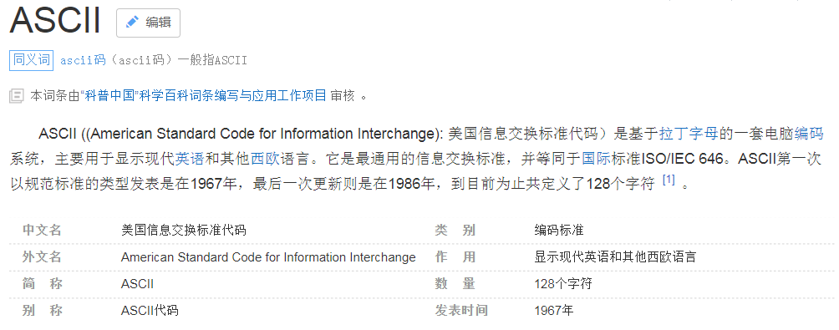
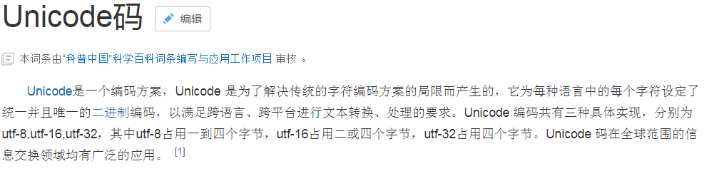
（１）Ｃ语言字母表是什么？
（２）Java语言字母表是什么？
Notes:
同学们学习过C语言和Java语言吗？请大家回想一下Ｃ语言字母表是什么？Java语言字母表是什么？
Ｃ语言字母表是ASCII码，Java语言字母表示Unicode码。

Slide 21
§2.2字母表和符号串的基本概念
2、符号串
1）定义——符号串是字母表中的符号所组成的任何有穷序列
例如： 设V={a,b,c}, 则符号串有
a,b,c,aa,ab,ac,ba,abc…
又如： 设V={0,1},则符号串有
0，1，00，01，10，11，000…
由上例可以看出，符号串与符号组成顺序有关，如符号串ab不同于ba，符号串01不同于10，今后我们常用t,u,v,…x,y,z等小写字母表示符号串。
Notes:
符号串是字母表中的符号所组成的任何有穷序列
例如： 设V={a,b,c}, 则符号串有
a,b,c,aa,ab,ac,ba,abc…
又如： 设V={0,1},则符号串有
0，1，00，01，10，11，000…
由上例可以看出，符号串与符号组成顺序有关，如符号串ab不同于ba，符号串01不同于10，今后我们常用t,u,v,…x,y,z等小写字母表示符号串。

Slide 22
§2.2字母表和符号串的基本概念
2、符号串
2）空符号串——不包含任何符号的符号串称为空符号串，
记为ε。
3）符号串长度——符号串中所含符号个数称为该符号串的
长度，设符号串为x，则用|x|来表示x的长度。
例如：x=abc，则|x|=3,显然,|ε|=？
|ε|=0
Notes:
符号串的概念我们早已熟知，这里要特别注意一个新的概念：空符号串，这里指不包含任何符号的符号串称为空符号串， 记为ε。中国传统文化中有一句古话叫“万物皆空，空既是万物”，可以用在此处理解空符号串ε。空符号串并不是字母表中的符号，也不能从键盘中输入，但在后面学习中，我们可以看到空符号串的巨大作用。
接下来我们学习一下符号串长度：符号串中所含符号个数称为该符号串的 长度，设符号串为x，则用|x|来表示x的长度。
例如：x=abc，则|x|=3, 请问|ε|=？。因为空符号串不包含任何符号，显然空符号串的长度等于0

Slide 23
§2.2字母表和符号串的基本概念
3、符号串的运算
1） 符号串的联结
设有符号串X和Y，则它们的联结XY是将符号串Y直接 拼接在符号串X之后，即
X = x₁x₂x₃…x_{m}, Y=y₁y₂y₃…y_{n} 则
XY = x₁x₂x₃…x_{m} y₁y₂y₃…y_{n}
εX = ？， Xε = ？
显然εX = X， Xε = X
Notes:
下面我们来学习符号串的运算。首先学习符号串的联结运算：设有符号串X和Y，则它们的联结XY是将符号串Y直接 拼接在符号串X之后，例如
X = x₁x₂x₃…x_{m}, Y=y₁y₂y₃…y_{n} 则
XY = x₁x₂x₃…x_{m} y₁y₂y₃…y_{n}
_{请同学们思考一下：}εX = ？， Xε = ？
显然εX = X， Xε = X

Slide 24
§2.2字母表和符号串的基本概念
3、符号串的运算
2） 符号串的方幂
设有符号串X,则X的n次联结称为X的n次方幂
则：X⁰=ε，X¹=x，X²=XX，X³=XXX，…X^{n}=XX…X
如若 X=abc 则 X⁰= ε, X¹ = abc, X²= abcabc
X³= abcabcabc
Notes:
了解了符号串联结的运算后，我们就可以定义符号串的方幂：设有符号串X,则X的n次联结称为X的n次方幂
X⁰=ε，X¹=x，X²=XX，X³=XXX，…X^{n}=XX…X 这里要特别注意的是X⁰=ε ，例如X=abc 则 X⁰= ε,

Slide 25
§2.2字母表和符号串的基本概念
3、符号串的运算
3） 符号串的头、尾和子串
设有符号串X，把X的尾部去掉若干符号（包括0个符号）之后所余下部分称为X的头。
设有符号串X，把X的头部去掉若干符号（包括0个符号）之后所余下部分称为X的尾。
若X的头（尾）不是X本身，则称X的真头（尾）
Notes:
下面我们了解一下符号串的头、尾和子串
设有符号串X，把X的尾部去掉若干符号（包括0个符号）之后所余下部分称为X的头。
设有符号串X，把X的头部去掉若干符号（包括0个符号）之后所余下部分称为X的尾。
若X的头（尾）不是X本身，则称X的真头（尾）

Slide 26
§2.2字母表和符号串的基本概念
3、符号串的运算
3） 符号串的头、尾和子串
从一个符号串中删去一个头和尾后所余下的部分称为此符号串的子串，如果删去的头和尾不同时为ε，则该子串是真子串。
如X=abc
X的头： ε、a、ab、abc X的尾： ε、c、bc、 abc
X的真头： ab、a、 ε X的真尾： ε、c、bc、
X的子串： ε、a、b、c、ab、bc、abc
X的真子串： ε、a、b、c、ab、bc
Notes:
从一个符号串中删去一个头和尾后所余下的部分称为此符号串的子串，如果删去的头和尾不同时为ε，则该子串是真子串。
如X=abc
X的头： ε、a、ab、abc X的尾： ε、c、bc、 abc
X的真头： ab、a、 ε X的真尾： ε、c、bc、
X的子串： ε、a、b、c、ab、bc、abc
X的真子串： ε、a、b、c、ab、bc

Slide 27
§2.2字母表和符号串的基本概念
4、符号串的集合
符号串集合：若集合A中的一切元素都是字母表上符号串，则称A为该字母表上的符号串集合。
用大写字母A、B、C……来表示字母表上符号串集合。
例如： 设V={0，1},则符号串集合
A={ε，0，1，01}
B={ 0，11，00，111}
对于符号串集合不可能穷尽一切元素时，可以用集合中符号串所应满足的条件来刻画一个符号串集合，即{x|x满足条件C}。例如：{x| x全由1组成}
Notes:
下面我们学习符号串集合的概念：集合A中的一切元素都是字母表上符号串，则称A为该字母表上的符号串集合。
用大写字母A、B、C……来表示字母表上符号串集合。
例如： 设V={0，1},则符号串集合
A={ε，0，1，01}
B={ 0，11，00，111}
对于符号串集合不可能穷尽一切元素时，可以用集合中符号串所应满足的条件来刻画一个符号串集合，即{x|x满足条件C}。例如：{x| x全由1组成}
每个形式语言都是某个字母表上按照某种规则构成的所有符号串的集合，因此也可以把符号串集合A称为字母表∑上定义的某种语言。

Slide 28
语言是符号串的集合，那么符号串集合的运算（并、交、差、补）等运算对语言都适用。但语言又是特殊的集合，它的元素都是符号串，因此对这种集合还有特殊的运算，即集合的连接运算和闭包运算。
Notes:
语言是符号串的集合，那么符号串集合的运算（并、交、差、补）等运算对语言都适用。但语言又是特殊的集合，它的元素都是符号串，因此对这种集合还有特殊的运算，即集合的连接运算和闭包运算。

Slide 29
§2.2字母表和符号串的基本概念
符号串集合的连接运算和集合的乘积计算非常相似，但只有两个符号串集合在同一个集合上定义，才能进行集合的乘积运算，而连接运算对此没有要求。
5、符号串的集合的运算
1）符号串集合的连接
设A和B为两个符号串集合，并包含于V*，则A和B的连接定义为：AB={xy|x∈A且y∈B}
由此定义，连接AB是满足x∈A且y∈B的所有符号串
xy所组成的集合。
如：V={0，1}
则，V* ={ε,0,1,00,01,10,11,000,001, 010, 011, 100,101…}
若，A={0，101} B={10，11，110}
则，AB={010，011，0110，10110，10111，101110}
Notes:
设A和B为两个符号串集合，并包含于V*，则A和B的连接定义为：AB={xy|x∈A且y∈B}
由此定义，连接AB是满足x∈A且y∈B的所有符号串xy所组成的集合。
如：V={0，1}
则，V* ={ε,0,1,00,01,10,11,000,001, 010, 011, 100,101…}
若，A={0，101} B={10，11，110}
则，AB={010，011，0110，10110，10111，101110}

Slide 30
§2.2字母表和符号串的基本概念
5、符号串的集合的运算
1）符号串集合的连接
这里特别注意——
假设令Φ表示空集，A为任意非空的符号串集合，则：
ΦA=A Φ= Φ
而，对于含有空符号串的集合： {ε}
有：
{ε} A=A{ε} = A
Notes:
这里特别注意——
假设令Φ表示空集，A为任意非空的符号串集合，则：
ΦA=A Φ= Φ
而，对于含有空符号串的集合： {ε}
有：
{ε} A=A {ε} = A

Slide 31
§2.2字母表和符号串的基本概念
5、符号串的集合的运算
2）符号串集合的方幂
设符号串集合A _ V*则
A⁰={ε}, A¹= A, A²= AA, A³= AAA, … A^{n} = AAA…A
如：设A={a,b}，则
A⁰={ε}, A¹={a,b} ，A²={a,b}{a,b}={aa,ab,ba,bb}
A³={aaa,aab,aba,abb,baa,bab,bba,bbb}
∩
Notes:
我们也可以定义符号串集合的幂运算，符号串集合A 的方幂既是A的n次联结。设符号串集合A 是V*的子集，那么
A⁰={ε}, A¹= A, A²= AA, A³= AAA, … A^{n} = AAA…A
如：设A={a,b}，则
A⁰={ε}, A¹={a,b} ，A²={a,b}{a,b}={aa,ab,ba,bb}
A³={aaa,aab,aba,abb,baa,bab,bba,bbb}

Slide 32
§2.2字母表和符号串的基本概念
5、符号串的集合的运算
3）符号串集合的闭包与正闭包
设A为符号串集合，则A的正闭包定义为
A⁺=A¹∪A²∪…∪A^{n}∪…
符号串集合A的闭包定义为
A*=A⁰∪A⁺={ε}∪A⁺
如 A = {a,b} 则
A⁺={a,b}∪{aa,ab,ba,bb}∪…={a,b,aa,ab,ba,bb,aaa,…,bbb,…}
A*={ε,a,b,aa,ab,ba,bb,aaa,…bbb,…}
Notes:
下面给出符号串集合的闭包与正闭包的定义：设A为符号串集合，则A的正闭包定义为
A⁺=A¹∪A²∪…∪A^{n}∪…
符号串集合A的闭包定义为
A*=A⁰∪A⁺={ε}∪A⁺
例如 A = {a,b} 则
A⁺={a,b}∪{aa,ab,ba,bb}∪…={a,b,aa,ab,ba,bb,aaa,…,bbb,…}
A*={ε,a,b,aa,ab,ba,bb,aaa,…bbb,…}

Slide 33
§2.2字母表和符号串的基本概念
5、符号串的集合的运算
3）符号串集合的闭包与正闭包
我们可以证明：
A⁺ = AA* = A*A
AA* = A（A⁰∪A¹∪A²∪… A^{n}∪… ）
= A¹∪A²∪… A^{n}∪…
= A⁺
Notes:
我们可以证明：
A⁺ = AA* = A*A
AA* = A（A⁰∪A¹∪A²∪… A^{n}∪… ）
= A¹∪A²∪… A^{n}∪…
= A⁺
我们只给出了AA*= A⁺的证明，同学们可以自行证明A*A= A⁺

Slide 34
§2.2字母表和符号串的基本概念
6、行集合
因为∑本身也是字母表∑上的符号串集合，因此将符号串集合∑的闭包∑*称为行集合，表示字母表∑中的符号组成的任意长度的符号串所组成的集合（包括ε符号串）。显然对于∑上定义的任何符号串集合V都是行集合∑*的子集，任何符号串集合的闭包V*都是行集合∑*的子集。
∑*
V*
A*
Notes:
因为∑本身也是字母表∑上的符号串集合，因此将符号串集合∑的闭包∑*称为行集合，表示字母表∑中的符号组成的任意长度的符号串所组成的集合（包括ε符号串）。显然对于∑上定义的任何符号串集合V都是行集合∑*的子集，任何符号串集合的闭包V*都是行集合∑*的子集。
∑*代表了字母表∑可能产生的所有的句子的集合，满足某种规则的语言V*就是∑*的子集。下面我将一起学习，如何定义规则，产生语言

Slide 35
§2.3用文法产生法描述语言
句子是由本语言字母表上符号按照一定规则组成的符号串。
1、描述语言的三种方式
枚举法，如果一个语言仅包含有限条句子，就可以采用枚举法来描述此语言，把语言中每条句子都列举出来即可；
自动机识别法，在这种方法中，每种语言对应一种自动机（即某种算法），由它判定一个符号串是否在该语言中；
文法产生法，这种方法是为每种语言定义一组文法规则，从而产生该语言中的每条句子。本小节主要介绍一种利用巴科斯-诺尔范式（Backus Normal Form，简称为巴科斯范式，简记为BNF范式）产生语言的方法。
Notes:
我们在这一节一起学习如何用用文法产生法描述语言。
无论是自然语言或者是程序设计语言，都是由许多句子组成，当然这些句子是由本语言字母表上符号按照一定规则组成的符号串。对一个语言的描述，就是如何刻画一个语言中哪些句子是属于该语言的句子，哪些句子是不属于该语言的句子。
通常可以用三种方法来描述语言：一种方法是枚举法，如果一个语言仅包含有限条句子，就可以采用枚举法来描述此语言，把语言中每条句子都列举出来即可。然而，绝大多数重要语言都有无穷多个语句，因此枚举法显然失效；另一种方法是自动机识别法，在这种方法中，每种语言对应一种自动机（即某种算法），由它判定一个符号串是否在该语言中，我们将在第三章重点介绍这种方法；第三种方法是文法产生法，这种方法是为每种语言定义一组文法规则，从而产生该语言中的每条句子。本小节主要介绍一种利用巴科斯-诺尔范式（Backus Normal Form，简称为巴科斯范式，简记为BNF范式）产生语言的方法。

Slide 36
§2.3用文法产生法描述语言
巴科斯范式是描述语法规则一种表示方法，它是由巴科斯为了在ALGOL60报告中来描述ALGOL语言首先提出的。采用这种形式体系方式定义语法规则,可以用简洁的公式把各种语法规则严格而清晰描述出来。例如，在高级语言中大家所熟知的〈标识符〉这种语法成分，它用巴科斯范式描述为:
〈标识符〉∷=〈字母〉|〈标识符〉〈字母〉|〈标识符〉〈数字〉
而
〈字母〉∷=A|B|C|D|…|Z|a|b|c|d|…|z
〈数字〉∷=0|1|2|…|9
Notes:
上一节课，我们学习了什么是巴科斯范式，巴科斯范式是描述语法规则一种表示方法，它是由巴科斯为了在ALGOL60报告中来描述ALGOL语言首先提出的。采用这种形式体系方式定义语法规则,可以用简洁的公式把各种语法规则严格而清晰描述出来。例如，在高级语言中大家所熟知的〈标识符〉这种语法成分，它用巴科斯范式描述为如下形式：
〈标识符〉∷=〈字母〉|〈标识符〉〈字母〉|〈标识符〉〈数字〉
而
〈字母〉∷=A|B|C|D|…|Z|a|b|c|d|…|z
〈数字〉∷=0|1|2|…|9
在刚才的例子中，我们看到了使用巴科斯范式描述产生句子的规则。 我们——
以“ ∷= ”符号（或“ →”符号）表示“定义为”；
以“ | ”符号表示“或”，表示可选项；
以“〈 〉”符号表示语法实体（语法单位）。
下面我们给出产生式的定义，以及如何利用这些产生式推导出相应的句子和语言。

Slide 37
§2.3用文法产生法描述语言
在刚才的例子中，我们看到了使用巴科斯范式描述产生句子的规则。 我们——
以“ ∷= ”符号（或“ →”符号）表示“定义为”；
以“ | ”符号表示“或”，表示可选项；
以“〈 〉”符号表示语法实体（语法单位）。
巴科斯范式是描述语法规则一种表示方法，它是由巴科斯为了在ALGOL60报告中来描述ALGOL语言首先提出的。采用这种形式体系方式定义语法规则,可以用简洁的公式把各种语法规则严格而清晰描述出来。例如，在高级语言中大家所熟知的〈标识符〉这种语法成分，它用巴科斯范式描述为:
〈标识符〉∷=〈字母〉|〈标识符〉〈字母〉|〈标识符〉〈数字〉
而
〈字母〉∷=A|B|C|D|…|Z|a|b|c|d|…|z
〈数字〉∷=0|1|2|…|9
这样便刻画出了〈标识符〉是以字母开始的一串字母和数字任意组合这种特点。
Notes:
上一节课，我们学习了什么是巴科斯范式，巴科斯范式是描述语法规则一种表示方法，它是由巴科斯为了在ALGOL60报告中来描述ALGOL语言首先提出的。采用这种形式体系方式定义语法规则,可以用简洁的公式把各种语法规则严格而清晰描述出来。例如，在高级语言中大家所熟知的〈标识符〉这种语法成分，它用巴科斯范式描述为如下形式：
〈标识符〉∷=〈字母〉|〈标识符〉〈字母〉|〈标识符〉〈数字〉
而
〈字母〉∷=A|B|C|D|…|Z|a|b|c|d|…|z
〈数字〉∷=0|1|2|…|9
在刚才的例子中，我们看到了使用巴科斯范式描述产生句子的规则。 我们——
以“ ∷= ”符号（或“ →”符号）表示“定义为”；
以“ | ”符号表示“或”，表示可选项；
以“〈 〉”符号表示语法实体（语法单位）。
下面我们给出产生式的定义，以及如何利用这些产生式推导出相应的句子和语言。

Slide 38
§2.3用文法产生法描述语言
2、产生式
产生式就是一个符号与另一个符号串的有序偶(U,x)，
通常记为 U→x或U∷=x
其中，U是符号，x是有限非空符号串。
U称为规则的左部，x称为规则的右部。
如果 U→x₁， U→x₂， U→x₃，…， U→x_{n}
可以写成U→x₁|x₂|…|x_{n ，} 并称x_{i}是U的一个候选式。
Notes:
产生式就是一个符号与另一个符号串的有序偶(U,x)，
通常记为 U→x或U∷=x
其中，U是符号，x是有限非空符号串。
以定义符号为界，U称为规则的左部，x称为规则的右部。
如果 U→x₁， U→x₂， U→x₃，…， U→x_{n}
可以写成U→x₁|x₂|…|x_{n ，} 并称x_{i}是U的一个候选式。
请同学们注意，此处的产生式定义是侠义的定义形式，以后大家会看到类似于AE::=ε这样的产生式

Slide 39
§2.3用文法产生法描述语言
字汇表
1）定义
用于规则左部和右部中所有符号形成集合为字汇表，记为V。
2）字汇表的分类
（1）非终结符号
出现在规则左部，且能派生出符号或符号串的那些符号称为非终结符，也称语法实体或语法单位，它们的全体构成一个非终结符的集合，记为V_{N}
（2）终结符号
规则中不属于V_{N}的那些符号称为终结符，它们的全体组成终结符的集合，记为V_{T} 。终结符一般出现在规则的右部。
显然，V = V_{N}∪V_{T}，V_{N}∩V_{T} = Ø，
Notes:
产生式左部和右部所有符合的集合称为字汇表（symbol collection set），记为V。如果出现在左部，并且能派生出其他符号或符号串的那些符号称为非终结符号（non-terminal symbol），也称为语法实体或语法单位，它们的全体构成一个非终结符号集合，记为V_{N}。V中不属于V_{N}的那些符号，被称为终结符号（terminal symbol），它们的全体组成了终结符号集合，记为V_{T}。显然V = V_{N}∪V_{T}，V_{N}∩V_{T} = Ø，

Slide 40
§2.3用文法产生法描述语言
例如：
〈标识符〉∷=〈字母〉|〈标识符〉〈字母〉|〈标识符〉〈数字〉
而
〈字母〉∷=A|B|C|D|…|Z|a|b|c|d|…|z
〈数字〉∷=0|1|2|…|9
由此得： V_{N} ={〈字母〉,〈数字〉,〈标识符〉}
V_{T}={a,b,…,z,0,1,…9, }
Notes:
例如前面提到的<标识符〉的相关产生式中：左部不出现了< 标识符>、<字母>、<数字>，因此 V_{N} 为这3个元素组成的集合，出现在右部的其他符号属于终结符号集合V_{T}={a,b,…,z,0,1,…9, } ，此处注意：空符号串ε不属于非终结符号，也不属于终结符号

Slide 41
判断题：
1、G[A]: A::=[B B::=D]C C::=AC | ε D::=aC | bC | ε 的非终结符号集合 V_{T}={a, b, [, ]， ε}
2、字汇表中的某个符号不可能既是终结符又是非终结符 。
设有文法G[S]：
S∷＝A
A∷＝B | IF A THEN A ELSE A
B∷＝C | B+C | +C
C∷＝D | C*D | *D
D∷＝X | (A) | -D 试写出V_{N}和V_{T}。

Slide 42
§2.3用文法产生法描述语言
3、文法
定义：文法是规则的有穷集合,形式定义为四元组形式为 G=(V_{N},V_{T},P,Z)
其中：V_{N} 是非终结符集合,
V_{T} 是终结符集合,
P 代表产生式集,
Z∈V_{N}是文法G开始符号，也称识别符号，它至少
要在一条产生式左部出现。
文法G通常记为G［Z］ 。
Notes:
通常需要多条产生式（规则）才能完成某种语言的定义（例如，如果用文法生成法描述C语言，则大约需要3000-5000条产生式），从而得到了文法的形式化定义。
文法是规则的有穷集合,形式定义为四元组形式为 G=(V_{N},V_{T},P,Z)
其中：V_{N} 是非终结符集合,
V_{T} 是终结符集合,
P 代表产生式集,
Z∈V_{N}是文法G开始符号，也称识别符号，它至少
要在一条产生式左部出现。
文法G通常记为G［Z］ 。

Slide 43
§2.3用文法产生法描述语言
3、文法
例如：标识符文法可定义如下:
G［Z］=(V_{N},V_{T},P,Z)
V_{N}={〈字母〉,〈数字〉,〈标识符〉}
V_{T}={a,b,…,z,0,1,…9}
P由下列规则组成:
〈标识符〉∷=<字母>|<标识符><字母>|<标识符><数字>
〈字母〉∷=a|b|…|z
〈数字〉∷=0|1|…|9
Z=〈标识符〉
Notes:
例如：标识符文法可定义如下:
G［Z］=(V_{N},V_{T},P,Z)
V_{N}={〈字母〉,〈数字〉,〈标识符〉}
V_{T}={a,b,…,z,0,1,…9}
P由下列规则组成:
〈标识符〉∷=<字母>|<标识符><字母>|<标识符><数字>
〈字母〉∷=a|b|…|z
〈数字〉∷=0|1|…|9
Z=〈标识符〉

Slide 44
§2.3用文法产生法描述语言
3、文法
例如： 文法G = (V_{N}, V_{T}, P, S)
V_{N} = {A, B}
V_{T} = {c, d}
P = {A → Bc, B → d}
S = A
通常情况下，在对文法的描述时可以省略V_{N}和V_{T}，文法的开始符号也可以不需要“显式地”指定，仅需将开始符号写在G后的中括号中即可。上述文法可以描述为：
G[A]: A → Bc，B → d
Notes:
例如： 文法G = (V_{N}, V_{T}, P, S)
V_{N} = {A, B}
V_{T} = {c, d}
P = {A → Bc, B → d}
S = A
通常情况下，在对文法的描述时可以省略V_{N}和V_{T}，文法的开始符号也可以不需要“显式地”指定，仅需将开始符号写在G后的中括号中即可。上述文法可以描述为：G[A]: A → Bc，B → d

Slide 45
§2.3用文法产生法描述语言
4、推导和归约
定义1：设G为一个文法，U∷=u是G中一个规则，x和y是V*上
符号串，使得——
v=xUy 与 w=xuy
则称符号串v直接推导出符号串w，或称w直接归约到
v，并把w叫做v直接派生式，记做 v ⇒ w
注意三点： 1）v ，w是两个不同符号串
2）有一规则U∷=u
3）直接推导v ⇒ w
Notes:
定义语言的目的是为了产生语言，下面讨论如何由文法产生语言。
我们首先学习推导和归约的定义。
设G为一个文法，U∷=u是G中一个规则，x和y是V*上
符号串，使得——
v=xUy 与 w=xuy
则称符号串v直接推导出符号串w，或称w直接归约到
v，并把w叫做v直接派生式，记做 v ⇒ w
在上述定义中，有三点需要注意：
1）v ，w是两个不同符号串
2）有一规则U∷=u
3）直接推导v ⇒ w 此处注意直接推导符号和定义符号的区别

Slide 46
§2.3用文法产生法描述语言
4、推导和归约
若x=y=ε，则v=xUy =U， w=xuy=u
可见v ⇒ w 即 U ⇒ u 。
说明：一个产生式就是一个直接推导。
例如：G[A]: A → Bc，B → d
而A直接推导到Bc，而Bc直接归约到A。
Notes:
若x=y=ε，则v=xUy =U， w=xuy=u
可见v ⇒ w 即 U ⇒ u 。
说明：一个产生式就是一个直接推导。
例如：G[A]: A → Bc，B → d
而A直接推导到Bc，而Bc直接归约到A。

Slide 47
§2.3用文法产生法描述语言
4、推导和归约
定义2：设u₀,u₁,u₂,…,u_{n}均为V*上符号串,若w是v经过一系列
直接推导得到的。
即：v= u₀ ⇒ u₁ ⇒ u₂ ⇒… ⇒u_{n-1} ⇒ u_{n} =w (n>0)
则称 v 推导到 w，或称 w 归约到 v，记作：
v ⇒ +w
称这个直接推导序列为长度为n的推导。
如果v ⇒ +w 或者v=w（表示0步推导），则记作
v ⇒*w
称v广义推导到w或称w广义归约到v。
Notes:
设u₀,u₁,u₂,…,u_{n}均为V*上符号串,若w是v经过一系列
直接推导得到的。
即：v= u₀ ⇒ u₁ ⇒ u₂ ⇒… ⇒u_{n-1} ⇒ u_{n} =w (n>0)
则称 v 推导到 w，或称 w 归约到 v，记作：
v ⇒ +w
称这个直接推导序列为长度为n的推导。
如果v ⇒ +w 或者v=w（表示0步推导），则记作
v ⇒*w
称v广义推导到w或称w广义归约到v。

Slide 48
§2.3用文法产生法描述语言
4、推导和归约
显然，直接推导⇒ 的长度为1，推导⇒ +的长度≥1，
而广义推导⇒ *的长度≥0
例如对于文法G[S]: S ∷=0S1 S ∷=01 ,
S ⇒ 0S1 ⇒00S11 ⇒000S111 ⇒00001111
所以 S ⇒+00001111 (n=4)
Notes:
显然，直接推导⇒ 的长度为1，推导⇒ +的长度≥1，
而广义推导⇒ *的长度≥0
例如对于文法G[S]: S ∷=0S1 S ∷=01 ,
S ⇒ 0S1 ⇒00S11 ⇒000S111 ⇒00001111
所以 S ⇒+00001111 是长度为4的推导

Slide 49
§2.3用文法产生法描述语言
4、推导和归约
例： 设有文法G［〈整数〉］:
(1) <整数> ∷= <数字串> (2) <数字串> ∷= <数字串> <数字>
(3) <数字串> ∷= <数字> (4) <数字> ∷= 0 (5) <数字> ∷= 1
(6) <数字> ∷=2 (7) <数字> ∷= 3 (8) <数字> ∷= 4 (9) <数字> ∷= 5
(10) <数字> ∷=6 (11) <数字> ∷= 7 (12) <数字> ∷=8(13) <数字>∷=9
由此建立下列推导:
<整数> ⇒ <数字串> ⇒ <数字串><数字>⇒<数字><数字>⇒ 2<数字>⇒ 23
因此，<整数>⇒+23，其推导长度为5。显而易见，在推导时，任意地选取
规则(4)到(13)，就可以推导得到任意整数。
Notes:
下面这个文法可以产生整数串 ，可以建立下列推导:
<整数> ⇒ <数字串> ⇒ <数字串><数字>⇒<数字><数字>⇒ 2<数字>⇒ 23
因此，<整数>⇒+23，其推导长度为5。显而易见，在推导时，任意地选取
规则(4)到(13)，就可以推导得到任意整数。

Slide 50
§2.3用文法产生法描述语言
5、句型和句子
在上述推导过程中产生了一系列的符号串，它们或全由终结符组成
（如：23），或全由非终结符组成（如：<数字串>，<数字串> <数字>，
<数字> <数字>），或由终结符和非终结符混合组成（如： 2 <数字>）。
为了区别这些组成不同的符号串，我们引入句型和句子两个概念。
定义：设G［Z］是一文法，若符号串x是由识别符Z推导而得，即
Z⇒ *x x∈V*
则称符号串x为该文法G的一个句型。如果一个句型x仅由终结符组
成，即——
Z⇒ *x x∈V_{T}*
则称句型x为该文法一个句子。
Notes:
在上述推导过程中产生了一系列的符号串，它们或全由终结符组成
（如：23），或全由非终结符组成（如：<数字串>，<数字串> <数字>，
<数字> <数字>），或由终结符和非终结符混合组成（如： 2 <数字>）。
为了区别这些组成不同的符号串，我们引入句型和句子两个概念。
定义：设G［Z］是一文法，若符号串x是由识别符Z推导而得，即
Z⇒ *x x∈V*
则称符号串x为该文法G的一个句型。如果一个句型x仅由终结符组
成，即——
Z⇒ *x x∈V_{T}*
则称句型x为该文法一个句子。
例如在上例中，〈整数〉，〈数字〉〈数字〉，2〈数字〉，23等
都是文法G[<整数>]的句型，其中仅23是句子。

Slide 51
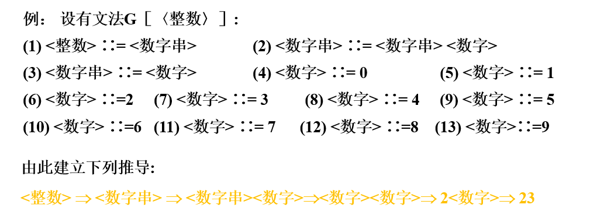
例如在上例中，〈整数〉，〈数字〉〈数字〉，2〈数字〉，23等
都是文法G[<整数>]的句型，其中仅23是句子。

Slide 52
§2.3用文法产生法描述语言
6、语言
设G［Z］为一文法，由该文法所产生的一切句子的集合称为由该
文法所定义的语言，记为L(G［Ｚ］) (或记为L(G) )，即：
L(G)={x|Z ⇒*x且x∈V_{T}*}
有时我们称这样定义的语言为形式语言，以区别于自然语言。
上述公式包含两层意思：
1）语言是句子集合，是V_{T}*一个子集合，即V_{T}中符号串集合的子集。
2）句子必须由该语言文法识别符推出。
Notes:
有了句子的定义后，我们就能给出语言的定义。
设G［Z］为一文法，由该文法所产生的一切句子的集合称为由该
文法所定义的语言，记为L(G［Ｚ］) (或记为L(G) )，即：
L(G)={x|Z ⇒*x且x∈V_{T}*}
有时我们称这样定义的语言为形式语言，以区别于自然语言。
上述公式包含两层意思：
1）语言是句子集合，是V_{T}*一个子集合，即V_{T}中符号串集合的子集。
2）句子必须由该语言文法识别符推出。
例如：G[Z]=(V_{N},V_{T},P,S)
V_{N}={S} V_{T}={0,1} P:{S∷=01,S∷=0S1}
S:识别符
很容易推出：L（G）={0^{n}1^{n}|n≥1}

Slide 53
例如：G[Z]=(V_{N},V_{T},P,S)
V_{N}={S} V_{T}={0,1} P:{S∷=01,S∷=0S1}
S:识别符
很容易推出：L（G）={0^{n}1^{n}|n≥1}

Slide 54
例如：G[Z]=(V_{N},V_{T},P,S)
V_{N}={S} V_{T}={0,1} P:{S∷=01,S∷=0S1}
S:识别符
很容易推出：L（G）={0^{n}1^{n}|n≥1}
S ⇒ 01
S ⇒ 0S1 ⇒ 0011
S ⇒ 0S1 ⇒ 00S11 ⇒ 000111
S ⇒* 0^{n}1^{n} n≥1
Notes:
下面我们详细地给出求解语言的过程： 我们先分析文法的产生式，该文法有两条不同的产生式，S∷=01的右边为终结符号组成的符号串，因此我们有S ⇒ 01得到了最短的句子01，另一条产生式S∷=0S1的右部出现了左部的S，我们看到S ⇒ 0S1 后得到的0S1为句型，如果需要得到句子，就需要将非终结符号S替换为01这个右部，因此我们得到了另一条句子0011；依次类推，我们找到了规律：S每次用0S1这个右部替换依次，就会在S的左部右部同时多出一个0和1，S能推导出的终结符号串的形式为0^{n}1^{n}，n的范围由其最短的句子01决定，显然n应该大于等于1。
由上面例子可以看出，已知文法，求其所定义的语言时，可以通过推导，即从文法的开始符号出发，反复连续地使用文法规则推导一些句子，从这些句子中找到规律。此处我们给出一些练习，请大家求出下面文法所产生的语言。这里，我们讨论的是已知文法就语言的方法，而已知语言构造其文法，目前还没有形式化的方法，更多的是凭经验。我们这次课内容就到这里，下次课我们一起来学习一下如何构造文法来描述相关的语言

Slide 55
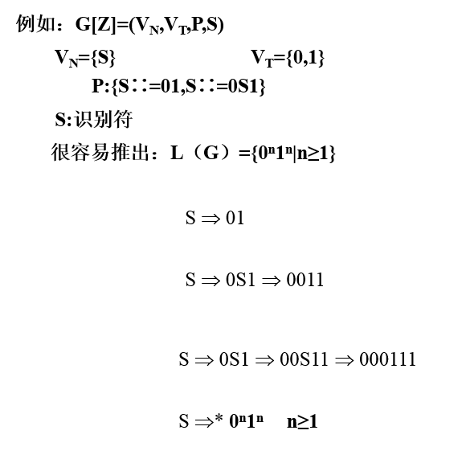
试分别描述下列文法所产生的语言（文法开始符号为S）：
（1） S∷=0S|01
（2） S∷=aaS|bc
S ⇒ 01
S ⇒ 0S1 ⇒ 0011
S ⇒ 0S1 ⇒ 00S11 ⇒ 000111
S ⇒* 0^{n}1^{n} n≥1

Slide 56
已知语言求文法
§2.3用文法产生法描述语言
构造如下语言的相应文法L（G）={0^{n}1^{n}|n≥0}
S::=01 S∷=0S1 S∷= ε ,
P:{S∷=01,S∷=0S1}
S:识别符
很容易推出：L（G）={0^{n}1^{n}|n≥1}
S ⇒ 01 S ⇒ 0S1 ⇒0 ε1=01
S∷=0S1 S∷= ε
Notes:
我们能否由前面介绍的G[S]文法，写出另一个语言的文法呢？注意这两个语言的区别是：原来的文法G[S]产生的语言，0^{n}1^{n}，n从1开始，而现在n从0开始。我们分析发现这两个集合的区别是：在要求的这个语言中，多了一个0⁰1⁰，即ε ，最直接的想法是 在原来的文法基础上新产生式S∷= ε ,
但我们会看到 ，对于句子01，我们可以通过两种不同的推导形式： S ⇒ 01 S ⇒ 0S1 ⇒0 ε1=01 ，也就意味着，如果我们删去了S::=01 这条产生式，也可以推导出01这条句子，因此，我们可以删除这条产生式，得到了文法S∷=0S1 S∷= ε ,这个文法就可以产生我们所需要的语言。为什么要删除呢？后面我们会学习到文法的二义性这个概念，如果不删除，会导致二义性。

Slide 57
已知语言求文法
§2.3用文法产生法描述语言
构造如下语言的相应文法 L（G）={0^{m}1^{p}|m,p≥1}
P:{S∷=01,S∷=0S1}
S:识别符
很容易推出：L（G）={0^{n}1^{n}|n≥1}
G[S]: S→AB A→0A|0 B→1B|1
方法二：G[S]: S→0S S→S1 S→01
Notes:
我们再看一个例子。这个例子和原来G[S]文法所产生的语言的区别是，0和1出现的个数可以不相同。最直接的想法是由两个非终结符号分别产生0的m次方和1的p次方，从而得到了S→AB A→0A|0 B→1B|1 这个文法。
除此以外，同学们想一想能不能找到其他的文法也能产生这个语言呢？ 这里我给出一个参考答案，G[S]: S→0S S→S1 S→01 ，大家可以分析一下为什么这个文法也可以产生我们想要的语言呢？
S→0S 保证每次S由0S替换，S左部都会多一个0，S→S1保证每次S由S1替换，S左部都会多一个1 ，此两条产生式相互独立，保证了0和1出现的个数可以不相同。S→01保证最后能产生句子。
从这个例子可以看出，两个文法不相同，但它们描述的语言完全相同，由此得到文法等价的定义：如果有两个文法G₁和G₂，如果它们的规则不完全相同，但所描述的语言完全相同，即L(G₁) = L(G₂)，则称这两个文法是等价的。等价文法的存在，使我们能在不改变文法所确定的语言的前提下，为了某种目的而对文法进行改写。

Slide 58
如果有两个文法G1和G2，如果它们的规则不完全相同，但所描述的语言完全相同，即L(G1) = L(G2)，则称这两个文法是等价的。
判断题
一个语言可以有多个文法来描述。

Slide 59
试分别构造产生下列语言的文法：
（1）{ ab^{n}a | n=0，1，2，3……}
（2）{ aba^{n} | n≥1}
（3）{ a^{n}b^{m}c^{p} | n，m，p≥0}
（4）写一个文法使其语言为L(G)={a^{m}b^{n}c^{n} | m为奇数，n为偶数且n>0}
要使一个文法G能正确描述相应语言L(G)必须保证:
由文法G产生的每个句子都在L(G)中，
在语言L(G)中的每个符号串都能由G产生
Notes:
此处，我们给出一些题目，请大家自行练习，写出产生下面语言的文法。在练习过程中，请特别注意：若要使一个文法G能正确描述相应语言L(G)，必须保证：由文法G所产生的每个句子在语言集L(G)中；在语言L(G)中的每个符号串能由G产生。虽然构造出能正确描述此语言的文法G是有一定难度的，但我们还是可以找到一些规律： 构成一个语言的句子集合可以是有穷的，也可以是无穷的，如果要描述的这个语言的集合包含无穷多个句子，那么产生这个语言的文法一定是递归的。下面我们给出递归文法的定义。

Slide 60
构成一个语言的句子集合可以是有穷的，也可以是无穷的，如果要描述的这个语言的集合包含无穷多个句子，那么产生这个语言的文法一定是递归的。

Slide 61
例如文法G［〈语句〉］所描述的语言L(G［〈语句〉］)是有穷的
〈语句〉∷=〈主语〉〈谓语〉〈宾语〉
〈主语〉::= 我| 你
〈谓语〉::= 爱| 恨
〈宾语〉::= 他| 你
(1)<整数>∷=<数字串>
(2)<数字串>∷=<数字串><数字>
(3)<数字串>∷=<数字>
(4)<数字>∷=0
(5)<数字>∷=1
(6)<数字>∷=2
(7)<数字>∷=3
(8)<数字>∷=4
(9)<数字>∷=5
(10)<数字>∷=6
(11)<数字>∷=7
(12)<数字>∷=8
(13)<数字>∷=9
但文法G［〈整数〉］所描述的语言L(G［〈整数〉］)是无穷的，它包含无穷多个句子，
两个文法其根本差别在于文法
G［〈整数〉］有形如
〈数字串〉∷=〈数字串〉〈数字〉的产生式。
这种借助于自己来定义自己的产生式，即在产生式左部和右部具有相同的非终结符产生式称为递归规则。
Notes:
我们首先观察这两个文法，对于文法G［〈语句〉］所描述的语言L(G［〈语句〉］)是有穷的，而文法G［〈整数〉］所描述的语言L(G［〈整数〉］)是无穷的，它包含无穷多个句子，原因是什么呢？是因为该文法中出现了〈数字串〉∷=〈数字串〉〈数字〉的产生式。这种借助于自己来定义自己的产生式，即在产生式左部和右部具有相同的非终结符产生式称为递归规则。

Slide 62
§2.3用文法产生法描述语言
7、递归文法
对于一个文法,若有一个规则U∷=…U…,则称直接递归,
若有规则U∷=U…,则称直接左递归,
若有规则U∷=…U,则称直接右递归。
若有推导式U⇒+…U…,则称间接递归,
若有推导式U⇒+U…,则称间接左递归,
若有推导式U⇒+…U,则称间接右递归。
非终结符U称递归非终结符。
如果一个文法中至少含有一个递归非终结符,则将此文法称为递归文法。
例如：规则 S ∷=0S1
规则 A∷=Aa
规则 B∷=aBB
Notes:
对于一个文法,若有一个规则U∷=…U…,则称直接递归,产生式左部和右部都出现了非终结符号U
若有规则U∷=U…,则称直接左递归, 产生式左部的非终结符号U出现在了右部的最左边
若有规则U∷=…U,则称直接右递归。左部的非终结符号U出现在了右部的最右边
若有推导式U⇒+…U…,则称间接递归,
若有推导式U⇒+U…,则称间接左递归,
若有推导式U⇒+…U,则称间接右递归。
非终结符U称递归非终结符。
如果一个文法中至少含有一个递归非终结符,则将此文法称为递归文法。
例如：规则 S ∷=0S1 是直接递归
规则 A∷=Aa 直接左递归
规则 B∷=aBB 直接右递归

Slide 63
§2.3用文法产生法描述语言
7、递归文法
又如：设有文法G的规则P为
S∷=Qc|c
Q∷=Rb|b
R∷=Sa|a
在这6条产生式中，无直接递归规则，但有如下推导：
Q ⇒ Rb ⇒ Sab ⇒ Qcab
所以Q ⇒ +Qcab
因此是间接左递归。
显然，直接递归是间接递归一种特殊情况。
Notes:
下面给出一个间接递归的例子： 文法G{S]有六条产生式，没有直接递归规则，但有如下推导：
Q ⇒ Rb ⇒ Sab ⇒ Qcab
所以Q ⇒ +Qcab
因此是间接左递归。
显然，直接递归是间接递归一种特殊情况。

Slide 64
§2.3用文法产生法描述语言
7、递归文法
如果一个语言是无穷的，则描述该语言的文法必定是递归的。一般说，程序设计语言是无穷的，因此描述它们的文法必定是递归的。应当指出，从语法定义上角度来看，递归定义使文法的形式比较简练，给无限的语言有限的表示提供了一种可用的方法。然而在后面我们将会看到，文法的左递归性将会给某些语法分析方法的实现带来很大的麻烦。
Notes:
如果一个语言是无穷的，则描述该语言的文法必定是递归的。一般说，程序设计语言是无穷的，因此描述它们的文法必定是递归的。应当指出，从语法定义上角度来看，递归定义使文法的形式比较简练，给无限的语言有限的表示提供了一种可用的方法。然而在后面我们将会看到，文法的左递归性将会给某些语法分析方法的实现带来很大的麻烦。在第四章我们会讨论如何消除左递归。这一小节的学习就到这里，下面我们将学习短语、简单短语和句柄的概念以及求解方法。

Slide 65
又如：写一个文法，使其语言为偶整数集合。
首先分析以下偶整数
（1）偶整数最后一个数字应该是偶数字0，2，4，6等
（2）偶整数前面符号可以是+，-或不带符号
由此得其文法应由下列规则组成：
<偶整数>∷= <符号> <偶数字> | <偶数字> |<符号> <数字串> <偶数字> | <数字串> <偶数字>
<偶数字>∷=0|2|4|6|8
<数字> ∷=1|3|5|7|9|<偶数字>
<数字串>∷=<数字>|<数字串><数字>
<符号> ∷= + | -
所以文法可表示为：G=(V_{N}, V_{T}, P, <偶整数>)
其中：V_{N}={<偶整数>，<偶数字>， <数字>， <数字串>， <符号>}
V_{T} ={0，1，2，3，4，5，6，7，8，9，+，-}

